Slide 1
LEDARMÖTE
Digitalt via Teams
11 oktober 2026
Klockan 19-20

Slide 2
Styrelsen informerar
Läget i styrelsen/
Kommunikation från styrelsen
Info från kansliet
Samsynsdiskussioner m m
NY Värdegrundplan
Frågor
Avslut
Ordförande: Patrick Petersson
Vice ordförande: Linda Jigegård
Ledamöter:
  Mats Erlandsson
  Jonas Malmgren
  Martin Andersson
  Samuel Lundahl
  Jessica Loretoft
  Janina Zeipel
Kansli: Johan Thunberg
Senior advisor: Bernt Eriksson

Slide 3
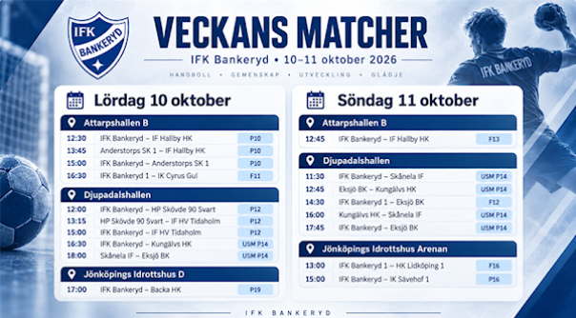

Slide 4
Ekonomi och försäljning
Gemensam föreningsförsäljning vid fyra tillfällen under säsongen.
Administreras av styrelsen tillsammans med lagföräldrarna.
En del går till lagkassan och en mindre del går till föreningen.
Genom att samordna försäljningarna ökar vi vinstprocenten per såld vara = mer pengar till lagkassan!
Föreningen har omkostnader som material (bollar, tejp etc), hallhyra, matchdräkter, bussresor, serieanmälan med mera

Slide 5

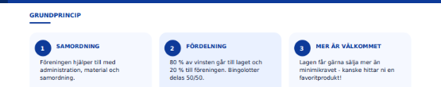
FÖRSÄLJNING
Försäljningsmål per spelare
1
Samordning
2
Fördelning
3
Mer är välkommet
Föreningen hjälper till med administration, material och samordning.
80 % av vinsten går till laget och 20 % till föreningen. Bingolotter delas 50/50.
Lagen får gärna sälja mer än minimikravet.
MINIMIKRAV
EXEMPEL PRODUKTER
Exempel
Kaffe
280 kr
Bingolotter
400 kr
ca 1 000 kr
1 st. 3-pack
4 enkel-/2 dubbellotter
ca 4 500 kr
per aktiv spelare
Strumppaket
200 kr
Bjäre Chips
120 kr
lag med 15 spelare
till cuper, läger och lagaktiviteter
1 paket
4 påsar
IFK Bankeryd Handboll
7

Slide 6
Praktisk information
Träningstider
Medlems- och deltagaravgifter
Kiosk och städscheman
Alla dokument hittar du på klubbsidan på laget.se https://www.ifkbankeryd.se/

Slide 7
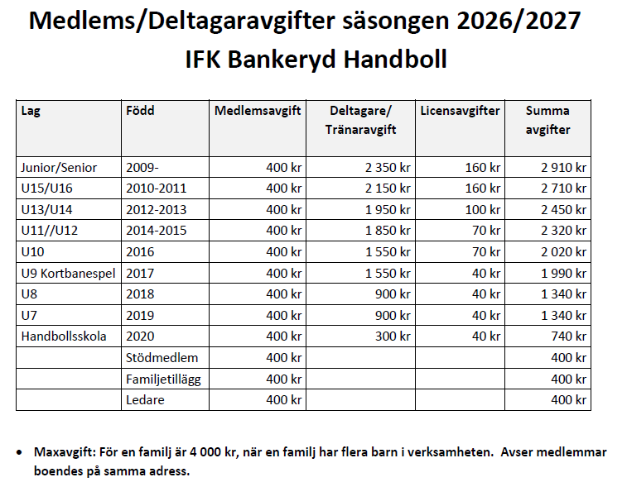
Notes:
• Ledare: Ska betala medlemsavgift för sig själv (övriga ej aktiva i familjen ingår) samt medlemsavgift och deltagaravgift för deltagande egna barn.
• Man betalar avgift i den åldersgrupp som man tränar/spelar med.
• Betalning: Om man inte betalt medlems- o deltagaravgiften enligt betalningsvillkoren kommer det inte att kunna tillåtas delta i något som helst matchspel innan betalningen är bokförd då man saknar nödvändigt försäkringsskydd. Spelaren kan spela matcher fram till sista datum för betalning. (Gamla medlemskapet gäller då)
• Fakturering: Sker i november, via Billogram (Laget.se), skall vara betald senast 1 december.
• Delbetalning: Det finns möjlighet till att göra betalning genom delbetalning, kontakta i så fall vårt kansli.
• Prova på: I de yngre åldrarna är det viktigt att man håller på med flera idrotter. Därför har vi en ”prova på månad” för födda 2019 och yngre utan kostnad. Ledarna tar uppgifter på spelaren, namn, adress och personnummer (12 siffror) och meddelar kansliet. Kansliet skickar infobrev till spelarens föräldrar, vilka om barnet fortsätter, ska betala efter 4 veckor.

Slide 8
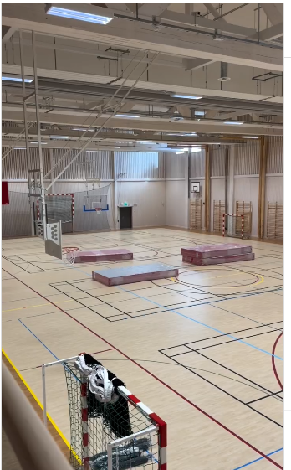
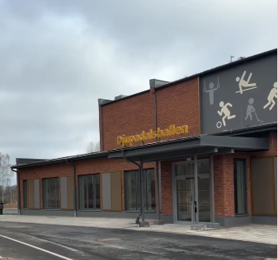
Djupadalshallen
Rutiner vid träning
Rutiner vid matchspel
Rutiner för kiosk

Slide 9

Ansökan om matchändring
Så går ni tillväga – från kontakt till inskickad ansökan
3 huvudsteg • 1 viktigt undantag
1
2
3
Ta kontakt
Bestäm ny matchtid
Skicka i Profixio
Laget som vill ändra matchen tar först kontakt med motståndarlaget
Lagen kommer överens om en ny tid och hall för matchen innan ansökan skickas in.
Laget som begär matchändringen. Skall göra ändringen i Profixio.
Gäller ej sammandrag. Där gör alltid arrangerande förening ändringarna.
OBS! Är det hemma match kolla först med kansliet om förslag på lediga tider.
OBS! Hos oss i IFK Bankeryd gör alltid kansliet ändringarna i Profixio.
!
Om ni inte kan enas
Har sökande förening flyttskäl enligt § 2:9 ska förbundet som administrerar tävlingen kontaktas för beslut.
Viktigt: ny matchtid ska vara framtagen innan ansökan registreras i Profixio.

Slide 10
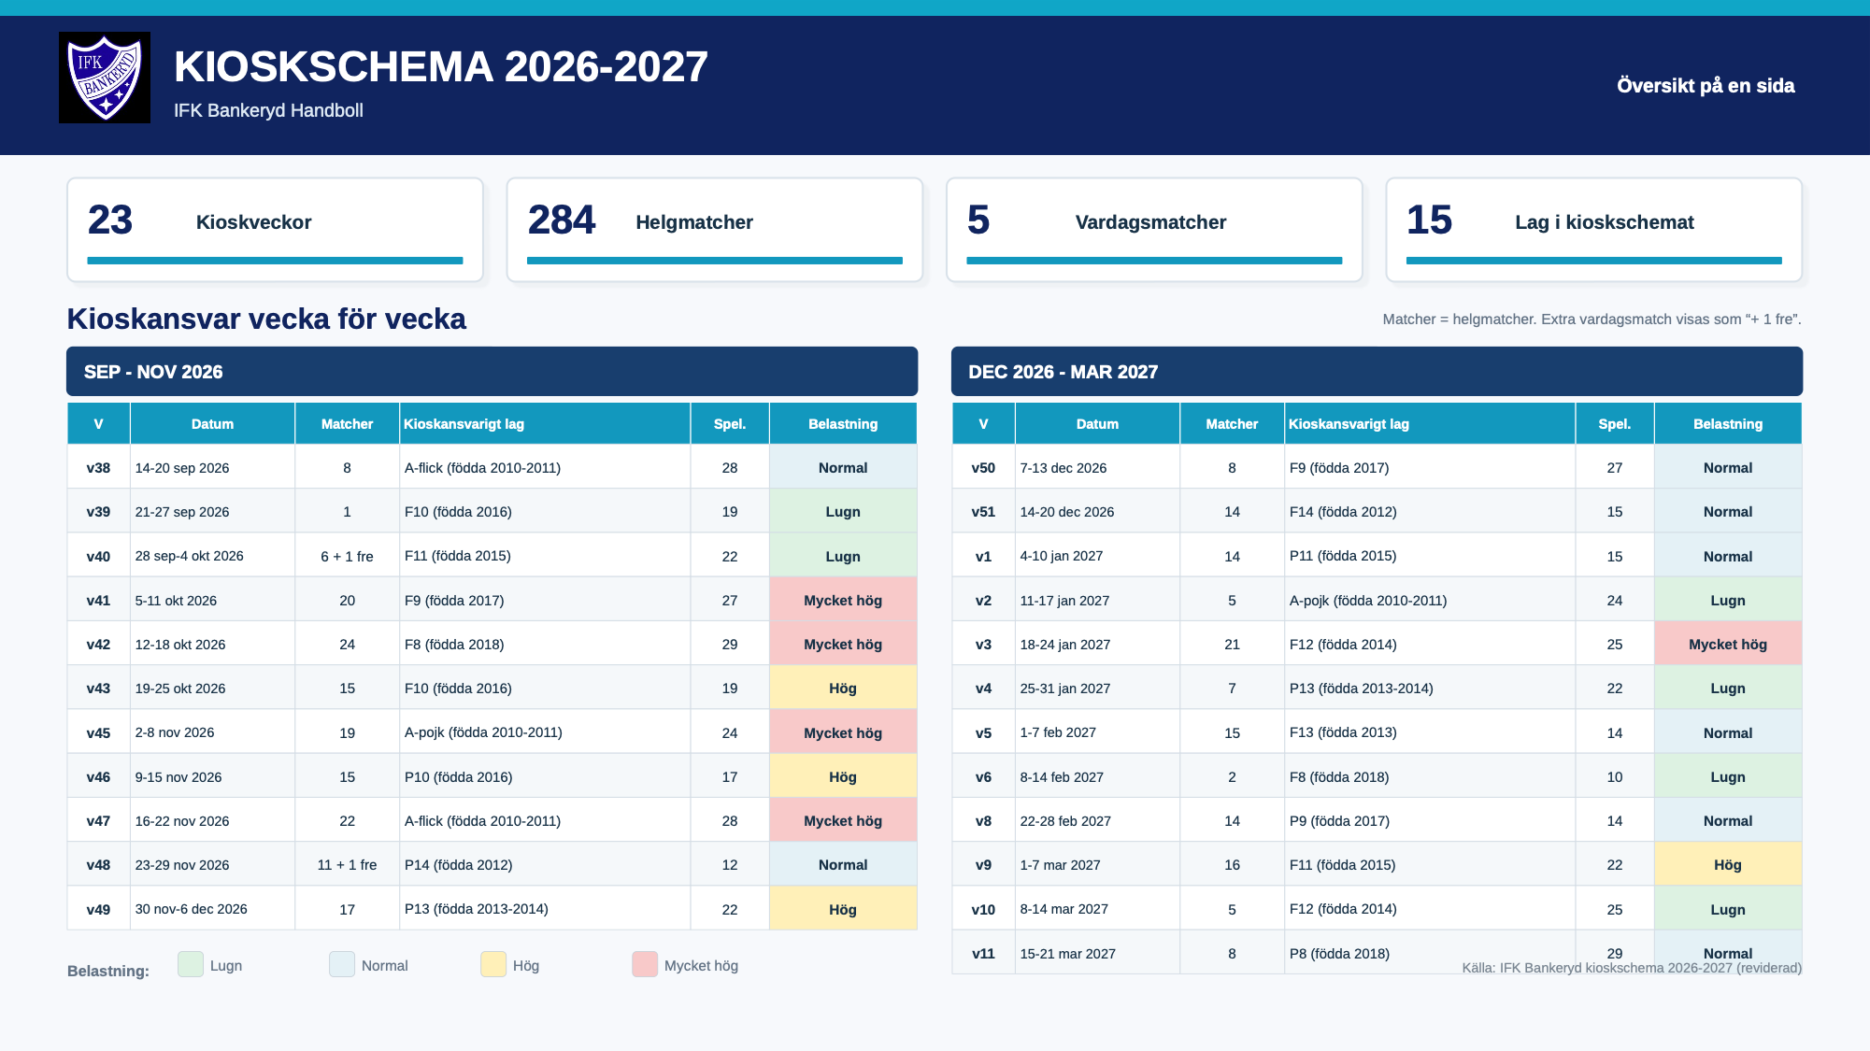

Slide 11
Kansliet
1
Reklamationer
2
Registerutdrag
3
Ledarkläder
Intersport
Saknas på en hel del ledare
Till alla tränare och ledare som medverkar på träning och matcher.
Fota av kläderna och taggen med Hummels tillverknings nummer.
Skriv: vilken storlek det är.
namn och adress och skicka till kansliet
Nya ledarkläder får man efter 3 säsonger.
Alla kläder finns nu på vårat kansli för brottning och beställning.
Fotografering börjar denna vecka.
Kansliet
info@ifkbankeryd.se
076-1141788
IFK Bankeryd Handboll
7

Slide 12
Samsynsdiskussioner
Återkommande möten med närliggande föreningar
Återkommande möten med HF Väst
Uppdaterad version aug 2026 av lokala förtydliganden m m

Slide 13
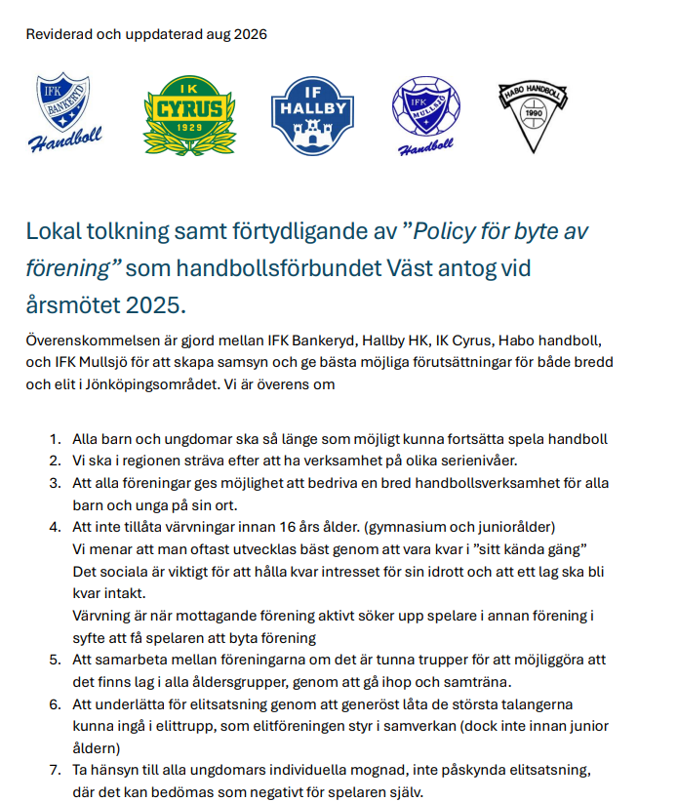

Slide 14
2. Gemensamma utbildningar
Tränar och ledarutbildningarna
Vi gör en stabil utbildningsplan
1. Hur blir vi en enad part mot våra kommuner?
I vilka frågor?
3. Gemensamma utbildningar
Domare och funktionärer
Utbildningsplan
4. Olika tävlings ambitioner
Seriespel
Samarbetsavtal m.m.
Bra träningsmiljöer
6. Hur lockar vi fler? Kan vi utveckla Klasshandboll?
5. Unga ledare
7. Samma ersättningar till föreningsdomare
8. Vad är det vi tränar på i olika åldrar samt mängd
9. Hur följer vi våra gemensamma områden

Slide 15
Stöd för lokal tolkning av årsmötesbeslut Handboll Väst 2025 om övergångar i ungdomshandbollen.
Berörda föreningar är Habo Handboll, IFK Mullsjö, IF Hallby, IFK Bankeryd och IK Cyrus.
Om en eller flera spelare vill komma till er förening från en av ovanstående föreningar skall alltid föreningscoach/föreningsansvarig kontaktas.
Vi vill ha så få övergångar som möjligt innan spelarna blir juniorer.
Undantag: Sociala skäl, flytt, spelarbrist i egna laget eller tränarbrist.
Låt ALDRIG en spelare (yngre än junior) från annan förening träna med ert lag om inte föreningscoachen/föreningsansvarige gett klartecken.
Inför varje säsong träffas ”övergångsgruppen” för att se över kommande säsong.
Det ligger alltid ett ansvar på mottagande förening att säga stopp om en förfrågan kommer från spelare, ledare eller föräldrar angående eventuell övergång.

Slide 16
Stöd för lokal tolkning av årsmötesbeslut Handboll Väst 2025 om övergångar i ungdomshandbollen.
Berörda föreningar är Habo Handboll, IFK Mullsjö, IF Hallby, IFK Bankeryd och IK Cyrus.
Om en eller flera spelare vill komma till er förening från en av ovanstående föreningar skall alltid föreningscoach/föreningsansvarig kontaktas.
Vi vill ha så få övergångar som möjligt innan spelarna blir juniorer.
Undantag: Sociala skäl, flytt, spelarbrist i egna laget eller tränarbrist.
Låt ALDRIG en spelare (yngre än junior) från annan förening träna med ert lag om inte föreningscoachen/föreningsansvarige gett klartecken.
Inför varje säsong träffas ”övergångsgruppen” för att se över kommande säsong.
Det ligger alltid ett ansvar på mottagande förening att säga stopp om en förfrågan kommer från spelare, ledare eller föräldrar angående eventuell övergång.

Slide 17
Uppdaterad värdegrundsplan
Större omtag under våren 2026 där alla ledare involverades.
Vår värdegrund bygger på
- Handbollsglädje
Gemenskap
Respekt
Utveckling
Systematiskt värdegrundsarbete
Alla lag ska jobba utifrån en implementeringsplan under kommande säsong.
”Vår handbollsverksamhet är till för alla, oavsett ambition, ålder och nivå. Träning och tävling ska vara meningsfullt på lång sikt och ge varje spelare en stabil grund att utvecklas vidare från”

Slide 18
Frågor?

Slide 19
TACK!

